Slide 1


Умный автополив
КОММЕНТАРИИ ДЛЯ ВСЕЙ ПРЕЗЕНТАЦИИ:
Размер текста со 2 по крайний слайд – 24 пт (по возможности)
Цвет текста – сиреневый (#7030A0) и/или черный (стандартный). На протяжении всей презентации, если ваш текст черный, то желательно сиреневым цветом выделять основные слова, выражающие главный смысл абзаца (для удобства визуального восприятия вашей информации)
Можно добавлять еще слайды, если не хватает места. Убирать слайды нельзя, которые сейчас есть в шаблоне.
Везде, где текст красного цвета, его нужно изменить или утвердить, перекрасив в черный или сиреневый.
Текст, написанный в шаблоне фиолетовым или черным цветом, не удаляем.
Шрифт - Calibri Light (Заголовки), Calibri (остальной текст)
Нумерация слайдов обязательная. Справа внизу (в розовом квадрате)
Суть слайдов должна передаваться через меньшее количество слов. Не перегружайте слайды большим количеством текста (для этого есть паспорт).
Иллюстративные элементы вашего проекта на протяжении презентации приветствуются.
ПОЛЕЗНЫЕ МАТЕРИАЛЫ:
Видеоурок АСИ «Как заполнить презентацию проекта» - https://disk.yandex.ru/i/-7PCIFLPTWY2Sw
Олеся Хрипунова о создании презентации для стартапа: https://www.youtube.com/watch?v=6gZJIsVLUSk
Докладчик: Бектемиров Сардар Болотович

Slide 2
О проекте
КОММЕНТАРИИ ДЛЯ СЛАЙДА:
В генезисе проекта важно указать - откуда появился проект (короткая история).
Коротко изложите суть проекта, чтобы сразу ввести в курс дела слушателей.
Генезис проекта | Идея данного проекта зародилась после столкновения с проблемой неправильного распределения воды между растениями в государственных и частных учреждениях.
Описание проекта | Проект представляет собой разработку системы автоматического полива растений, основанной на использовании датчиков влажности почвы и микроконтроллера Arduino.

Slide 3
Целевая аудитория
КОММЕНТАРИИ ДЛЯ СЛАЙДА:
Важно максимально конкретизировать целевую аудиторию - кто является потребителем продукта проекта? .
Будет значительным плюсом, если отметить тех, кто уже потенциально готов купить продукт при доработке.
ПОЛЕЗНЫЕ МАТЕРИАЛЫ:
1. Целевая аудитория: как определить за 9 минут: https://youtu.be/FT8KHdMvdJQ?si=dOw-kVPDM7ILkF2B
2. Целевой рынок. Как стартапам найти рынок, если он ещё не определен, статья PRODUCT UNIVERSITI:
https://productuniversity.ru/target-market
3. Что такое B2B, B2C и B2G и в чем их отличие: https://youtube.com/shorts/IWemRcaaDFQ?si=F-ESy6MGsRqQAFl3
Нашей целевой аудиторией являются: Государственные и частные учреждения: школы, больницы, офисные здания, торговые центры и т.д., которые будут использовать нашу систему для полива декоративных растений.

Slide 4
Проблема
КОММЕНТАРИИ ДЛЯ СЛАЙДА:
В чём заключается проблема целевой аудитории, которую планируется решить с помощью продукта проекта?
Нужно привести конкретный пример проблемы. Как она решается сейчас, в чем минусы таких подходов (по возможности).
ПОЛЕЗНЫЕ МАТЕРИАЛЫ:
Problem curation: важнейший процесс отбора проблем в стартапах, статья Admitad https://admitad.pro/ru/blog/problem-curation?amp=1
«Железный» стартап : какие проблемы он должен решать, статья RB.RU, https://rb.ru/howto/kuj-zhelezo/
Зачастую неправильное распределение воды между растениями, а также рутинный ручной труд сотрудников по поливу растений.

Slide 5
Решение
КОММЕНТАРИИ ДЛЯ СЛАЙДА:
Указать что создаете, как это работает и как решает проблему потенциального потребителя?
Система автоматического полива решает проблемы, связанные с неэффективным использованием воды при ручном поливе, а также с необходимостью регулярного контроля состояния почвы и выполнения рутинных операций по поливу.

Slide 6

Описание продукта
КОММЕНТАРИИ ДЛЯ СЛАЙДА:
Укажите ключевые характеристики продукта, в первую очередь, которые важны для потенциального потребителя.
Рекомендуется указать предполагаемую себестоимость продукта.
Лучше всего описать MVP, добавить фотографии.
Важно, чтобы по описанию можно было представить продукт, понять как он выглядит и как им пользоваться
ПОЛЕЗНЫЕ МАТЕРИАЛЫ:
Описание продукта, сайт «Школа трекеров Евгения Калинина» https://startupmagic.ru/tpost/10knjkdiz1-opisanie-produkta?amp=true
Продукт, лежащий в основе стартап-проекта, представляет собой систему автоматического полива растений, основанную на использовании датчиков влажности почвы и микроконтроллера Arduino. Эта система позволяет автоматизировать процесс полива, оптимизируя расход воды и обеспечивая оптимальные условия для роста растений. Продукт включает в себя аппаратные компоненты (датчики, контроллер, клапаны, блок питания), программное обеспечение для управления системой и набор инструкций по установке и эксплуатации.

Slide 7
Рынок
КОММЕНТАРИИ ДЛЯ СЛАЙДА:
Есть ли рынок для продукта или он только формируется?
Рекомендуется указать: TAM, SAM, SOM.
ПОЛЕЗНЫЕ МАТЕРИАЛЫ:
Как оценить рынок: https://www.youtube.com/watch?v=cPdp_nFW6YY
Как оценить рынок стартапа? Объем рынка. Оценка объема рынка: https://youtu.be/c5aQ0WiShGM?si=1rgziIrYXgaAJZmI
Оценка рынка для стартапа: что такое PAM,TAM,SAM и SOM, https://youtu.be/kJHSgKOPF_w?si=5Vu9KHK3fofgL1y8
Как оценить объём рынка по методу PAM, TAM, SAM, SOM: рассказываем на примере онлайн-сервиса, статья Skillbox Media: https://skillbox.ru/media/marketing/kak-otsenit-obyem-rynka-metodom-pam-tam-sam-som-rasskazyvaem-na-primere-onlaynservisa/
B2B: государственные и частные учреждения: школы, больницы, офисные здания, торговые центры и т.д.

Slide 8
Конкуренты
КОММЕНТАРИИ ДЛЯ СЛАЙДА:
Тут можно сравнить не только с прямыми конкурентами, но и косвенными.
В таблице можно указать короткие тезисы или «Да»/«Нет»
ПОЛЕЗНЫЕ МАТЕРИАЛЫ:
Как провести анализ конкурентов стартапа, https://youtu.be/mtqye7Vj0ME?si=uyi8f4FYaq5oxcfp
Анализ конкурентов для стартапа, малого и среднего бизнеса. Пошаговый алгоритм, https://youtu.be/6PkvN-nTX3k?si=_lRprzC8AZeGDeGv
Сравнительная характеристика | Мы | Classmark | Waterstore | Hauzone
Питание от батареек и от сети. | От сети | От сети/от батареек | От сети | От сети
Макс растений | 10(100) | 20 | 10 | 20
Управление | WIFI | WIFI/Ручное | Ручное | WIFI/Ручное

Slide 9
Бизнес-модель
КОММЕНТАРИИ ДЛЯ СЛАЙДА:
Указать что планируется реализовывать: товар, услугу или технологию.
Рекомендуется указать средний чек, предполагаемый срок выхода на этап получения дохода и срок выхода на точку безубыточность.
Указать как будет генерироваться доход: продажа товаров и услуг (к примеру, создание мини-производства и прямые продажи); подписка; аренда/рента/лизинг; продажа лицензий; комиссия за посредничество; реклама и др.
ПОЛЕЗНЫЕ МАТЕРИАЛЫ:
Бизнес-модели для стартапа. Примеры бизнес моделей, https://youtu.be/YG_J4V-7X8o?si=gX4yq-mUYanWZm3O
Модели монетизации и заработка для стартапа. Что такое бизнес модель?, https://youtu.be/KONl6xKuK-4?si=WAgSCS_-kTJaSUY2
Бизнес-модель: как с её помощью запустить стартап или спасти погибающую компанию, YouTube, https://skillbox.ru/media/base/biznesmodel-kak-s-eye-pomoshchyu-zapustit-startap-ili-spasti-pogibayushchuyu-kompaniyu/
Бизнес-модель проекта предусматривает продажу готовых комплектов системы автоматического полива, а также предоставление услуг по их установке и обслуживанию. Планируется привлекать клиентов через интернет-маркетинг, участие в выставках и конференциях, а также через партнерские программы с компаниями, работающими в смежных областях (например, производители оборудования для сельского хозяйства). Для увеличения охвата аудитории и расширения географического присутствия планируется использовать онлайн-платформы для продажи товаров и услуг. Финансирование проекта будет осуществляться за счет собственных средств команды, инвестиций и грантовой поддержки.

Slide 10
План развития
КОММЕНТАРИИ ДЛЯ СЛАЙДА:
На 1-2 этапе важно максимально быстро дойти до MVP, проверить спрос на рынке.
ПОЛЕЗНЫЕ МАТЕРИАЛЫ:
5 основных этапов разработки продуктового стартапа, статья Григорьева Дмитрия, https://fideware.com/ru/blog/5-essential-stages-in-startup-product-development/
Стадии стартапа от идеи до роста, https://youtu.be/Inydw0QlSQQ?si=uEejDtbL8p_wu7hd
№ | Этап 1 | Этап 2 | Этап 3
 | Анализ актуальности проекта | Создание рабочего прототипа (MVP) | Поиск инвесторов и расширение рынка
 | Анализ рынка и финансовой составляющей | Создание рабочей схемы макета
 |  | Подбор и покупка комплектующих
 |  | Сборка рабочего макета
 |  | Тестирование и настройка макета

Slide 11
Прогнозная общая смета на 1 год
КОММЕНТАРИИ ДЛЯ СЛАЙДА:
Прогнозная смета должна быть рассчитана на период, который равен реализации тех этапов, которые будут отображены в этой презентации на слайде 12 (конечным этапом может быть: выход на точку безубыточности, создание пилотной серии продукции или др.). Это может быть 7 месяцев,
1 год, 2 года или др. срок.
.
 |  |  |  | в тыс. рублей
№ | Статьи расходов | Источники средств |  | Сумма по всем источникам
 |  | Средства Стартап-студии | Прочие источники
1. | Капитальные затраты | - | -
2. | Затраты на расходные материалы | 6600 тыс. рублей
3. | Фонд оплаты труда (ТД и ГПХ) | 27500 тыс. рублей | -
4. | Прочие расходы, в том числе: |  | -
4.1. | Расходы на услуги (работы) третьих лиц | 2000 тыс. рублей | -
4.2. | Расходы на аренду (помещение, оборудование и др.) | - | -
4.3. | Аутсорс юридических и бухгалтерских услуг | 10 тыс. рублей + 20 тыс. рублей. | -
4.4. | Иные расходы по обеспечению работы компании (операционные расходы, командировочные, резерв на непредвиденные расходы и др.) | - | -
ИТОГО РАСХОДЫ: |  | 66100 тыс. рублей

Slide 12
Риски
КОММЕНТАРИИ ДЛЯ СЛАЙДА:
Укажите какие риски есть при реализации проекта, как планируется их минимизировать.
ПОЛЕЗНЫЕ МАТЕРИАЛЫ:
Как снизить бизнес-риски для стартапа? 9 рисков, о которых всегда нужно помнить, статья VC.RU, https://vc.ru/u/1178804-profilans-grupp/496758-kak-snizit-biznes-riski-dlya-startapa-9-riskov-o-kotoryh-vsegda-nuzhno-pomnit
Классификация рисков стартапа, статья Войнова Ю.А., Демин С.С., https://cyberleninka.ru/article/n/klassifikatsiya-riskov-startapa/viewer
Риски стартапа: выявляем и уменьшаем, статья журнала ФИНУСЛУГИ, https://finuslugi.ru/navigator/nakopit-i-sohranit/stat_riski_startapa_vyyavlyaem_i_umenshaem
Высокие затраты. Система автополива может быть дорогой в установке и обслуживании. Необходимость настройки и обслуживания. Нужно установить правильные настройки для полива растений, а также регулярно проверять систему на наличие неисправностей или необходимость замены компонентов. Риск перенасыщения почвы водой. Если система настроена неправильно, это может привести к гниению корней и заболеваниям растений. Необходимость электропитания. Это может быть проблемой, если систему используют на большом участке сада или огорода, где нет доступа к электричеству. Необходимость регулярной замены компонентов. Например, фильтров и насосов. Это может привести к дополнительным затратам на обслуживание системы.

Slide 13
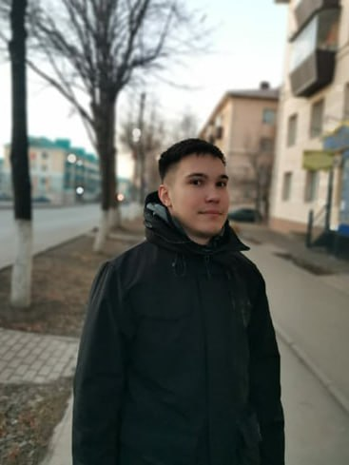
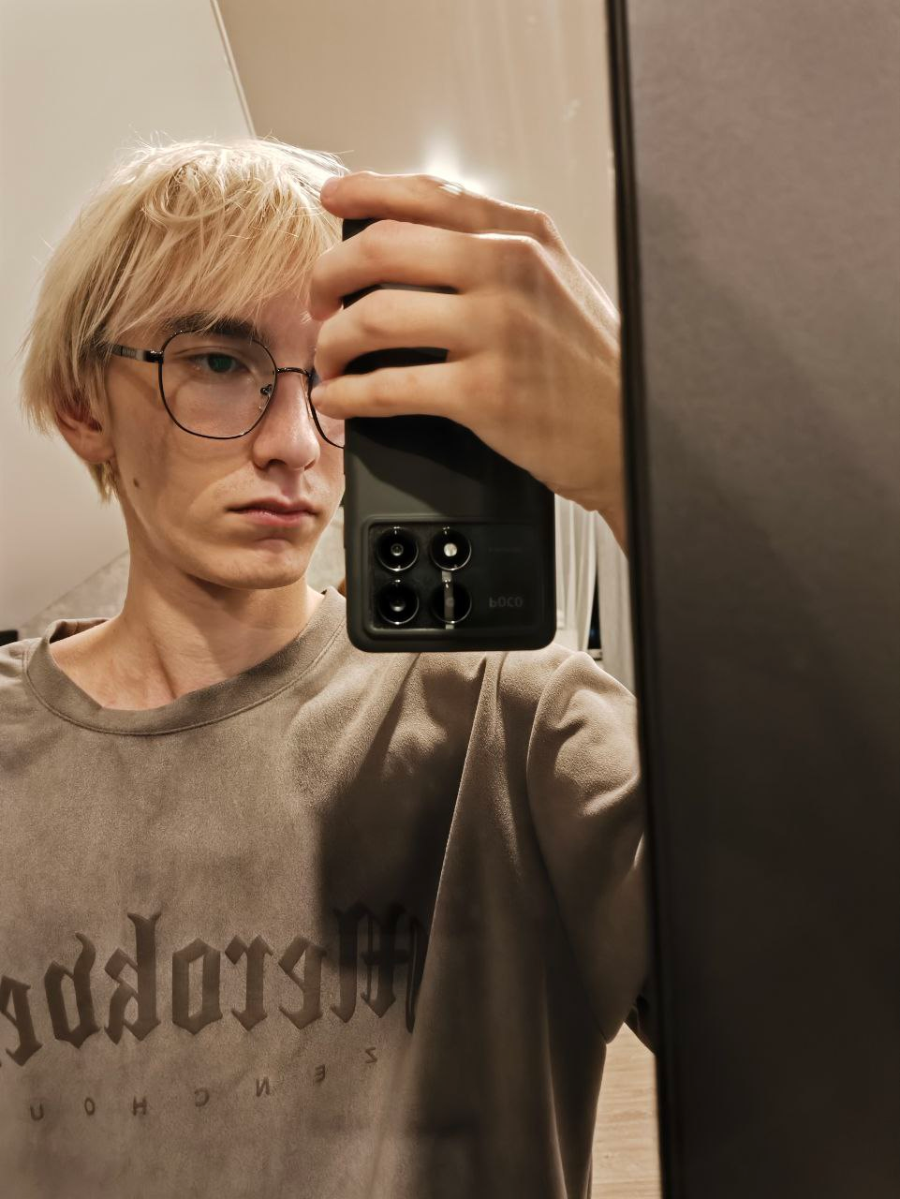
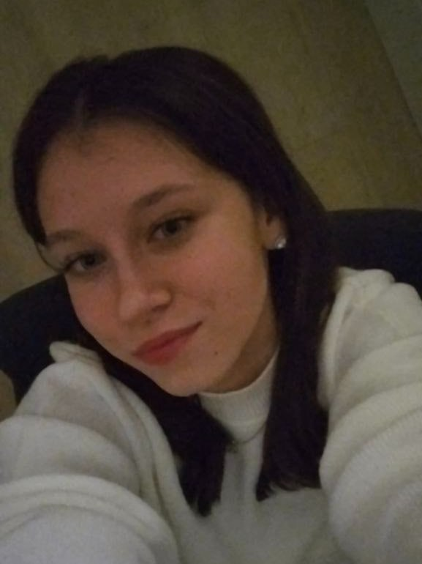
Команда
КОММЕНТАРИИ ДЛЯ СЛАЙДА:
Указать кто входит в команду проекта, какой опыт и какая роль у каждого члена команды?
Рекомендуется добавить фотографии членов команды.
Можно добавить еще один слайд, если не хватает места.
Бектемиров Сардар Болотович
Ахметханов Артур Рустемович | Кавеев Алмаз Альфредович | Маматов Арген Айбекович
Шлыкова Алина Александровна

